Slide 1
使用者代表

Slide 2
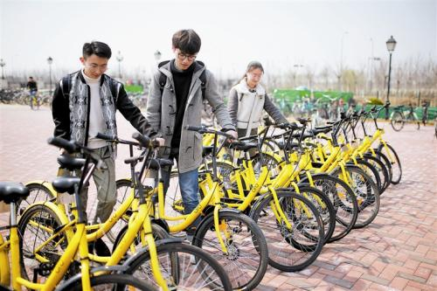
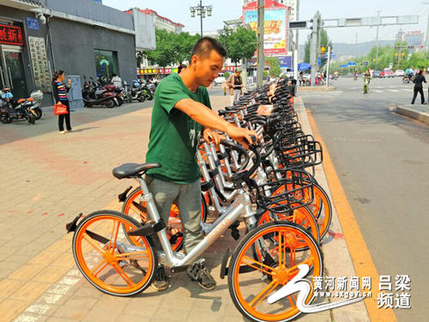
使用者：提升素质 文明出行

